Slide 1
Қазақ әдебиеті
9-сынып
Бөлім: «Адам жанының құпиясы»
Сабақтың тақырыбы:
Б.Майлин «Шұғаның белгісі» хикаяты

Slide 2

«Шұғаның белгісі» - қазақ прозасының шоқтығы биік туындыларының бірі.

Slide 3
Оқу мақсаты:
9.1.1. 1 - әдеби шығармаға сюжеттік-композициялық талдау жасау;
Сабақ мақсаты:
Шығарманың мазмұны бойынша композициялық талдау жасау;

Slide 4
Бағалау критерийлері:
Шығарма мазмұнын түсінеді;
Шығармадағы негізгі оқиғаларды анықтайды;
Шығарманың композициялық құрылымына талдау жасай алады;

Slide 5

Ой шақыру
Хикаят дегеніміз не?
Шығарма неліктен «Шұғаның белгісі» деп аталған?

Slide 6

Өзіңізді тексеріп көріңіз!
Көлемі жағынан әңгімеден үлкен, романға жақын баяндау түрінде қара сөзбен жазылған оқиғалы көркем шығарманың түрін хикаят деп атайды.
Оқиға өткен жерге қойылған белгіге байланысты «Шұғаның белгісі» деп аталған.

Slide 7
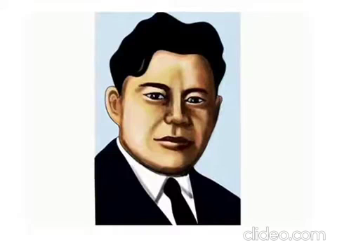

Slide 8

1-тапсырма. «Араласып кеткен оқиға» әдісі. Берілген үзінділерді мұқият оқып, ретімен орналастырыңыз.
Дескриптор:
үзінділерді мұқият оқиды;
ретімен орналастырады;
https://learningapps.org/display?v=ps2o1zc9a21

Slide 9
2-тапсырма. «Оқиға тауы» арқылы шығарманы композициялық құрылымына талдаңыз.
Дескриптор:
Шығарманың композициялық құрылымына талдау жасайды;

Slide 10
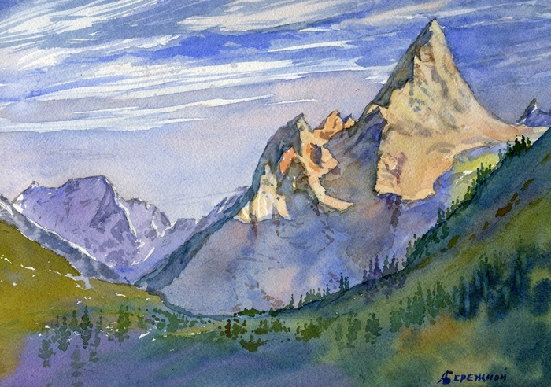
«Оқиға тауы»
Шарықтау шегі
Шиеленісі
Шешімі
Дамуы
Байланысы
Басталуы

Slide 11
Өзіңізді тексеріп көріңіз!
Байланысы: Есімбектің ауылына Әбдрахман деген Қазақбайдың баласы келеді. Шұға Әбдрахманды көріп ғашық болып қалады. Әбдрахманда Шұғаны сүйеді. Ауылда алтыбақан болып кездеседі.
Дамуы: Есімбек деген байдың ортан қолдай 4 ұлы, арасында бұраңдап өскен жалғыз қызы – Шұға болады. Шұғаның келбетін суреттейді.
Басталуы: Кең даланың табиғатын суреттейді. Қасындағы жолдасының аты малшылардың малға мінетін аты болған соң кейін қалып қоя береді. Жол қысқарсын деген мақсатпен жолдасы Шұғаның белгісі туралы сөз қозғайды.

Slide 12
Шарықтау шегі: Әбдрахман Күлзипаға қарамай қойған соң, әрі Шұға мен Әбдрахманның махабаты елге мәлім болып, Айнабай «Түріктерге жасырын ақша жинап беріп жүр» деген сылтаумен Әбдрахманды жер аудартып жібереді.
Шиеленісі: Айнабай деген ауыл адамы қызы Күлзипаны Әбдрахманға қоспақ ниетте болады. Әбдрахманның әкесі үйінде шөп болмай Айнабайдың үйіне барғанда Айнабай қос қазыны бұзбай асып, бір арба шөпті тегін беріп жібереді.
Шешімі: Содан Шұға құсалықпен ауырады. Шұғаның ауруы жанына батқан әкесі Әбдрахманды алдыртады. Бірақ Әбдрахман жеткенше Шұға қаза болып кетеді. «Шұғаның белгісі» деп отырғаны Шұғаның басына орнатылған тас.

Slide 13
«Пікір пирамидасы»
Басты оқиғаны 5 сөзбен білдір
Оқиғаның болған орны туралы 4 сөз
Басты кейіпкер 3 сөз
Шығарманың негізгі ерекшелігі 2 сөз
Өз ойым...
Бір ауыз сөзбен жеткізу
Дескриптор:
хикаят желісі бойынша деректерді анықтайды;

Slide 14
Өзіңізді тексеріп көріңіз!
Басты оқиғаны 5 сөзбен білдір
Айнабайдың Әбдірахманды жер аудартып жіберуі.
Оқиғаның болған орны туралы 4 сөз
Қамысты көл
маңындағы ауыл
Басты кейіпкер 3 сөз
Әбдірахман, Шұға, Айнабай
Шығарманың негізгі ерекшелігі 2 сөз
Әйел теңсіздігі
Өз ойым...
Бір ауыз сөзбен жеткізу
.......

Slide 15

Қорытынды:
Шығарма мазмұнын түсіндіңіз;
Шығармадағы негізгі оқиғаларды анықтадыңыз;
Шығарманың композициялық құрылымына талдау жасадыңыз;

Slide 16
«Аяқталмаған сөйлемдер»
Бүгін мен........білдім
..........қызық болды.
...........қиын болды.
...........мені таң қалдырды.
...........екенін түсіндім.

Slide 17

Қосымша тапсырма:
«Шұғаның белгісі» хикаятының мазмұнына сценарий құру.

